Slide 1


大韩航空

Slide 2
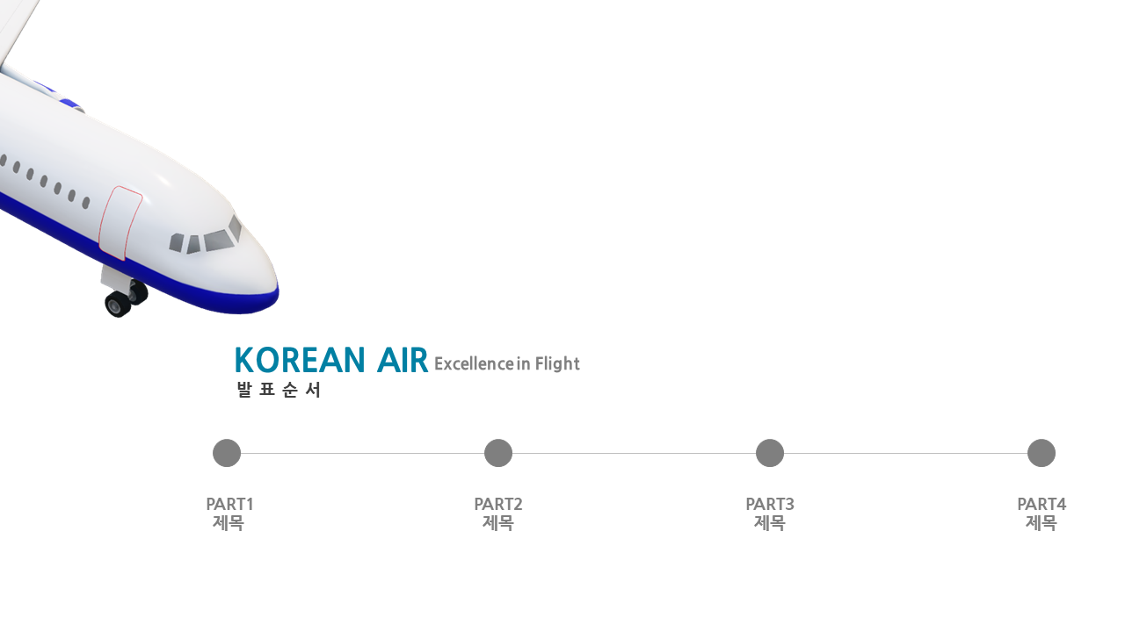
大韩航空
ZHANG KUN LIU YAXIAN 최지현
기업소개
손익계산서, 재무상태표
재무제표의 재무분석
평가

Slide 3
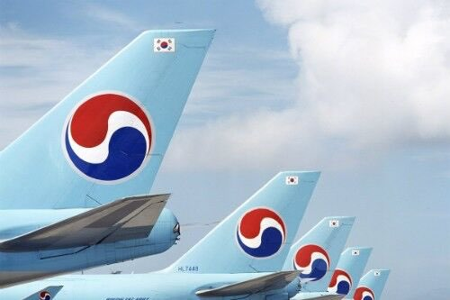
KOREAN AIR
1. 대한항공 기업소개
대한항공(Korean Air Lines Co., Ltd.)은 1969년에 설립되었으며, 전신은 1946년에 설립된 한국 국가항공공사이다.
대한민국 최대 항공사이자 아시아 최대 규모의 항공사 중 하나이다.
세계 최대 규모 항공사 20곳 중 하나이다.
KOREAN AIR
KOREAN AIR
기업소개
손익계산서
재무상대표
- 운영전략
재무분석
1.올림픽의 계기를 잡아라
2.다각화된 시각의 우세
3. 지속적으로 화물 투입
4. 글로벌 마켓 중국시장 진출
시가총액
2조 8,453 억원
액면가 l매매 단위
5,000원 l 1주
평가

Slide 4
KOREAN AIR
1. 대한항공 기업소개
- 주요사업
KOREAN AIR
대한항공은 여객 및 화물 정기 노선을 국내외에 개설하여 고객의 편익을 증진하기 위해 항공 운송업에 주력하고 있다. 항공운송사업과 더불어 항공 부품 제작, 정비 등을 연구 개발하는 항공우주 사업 및 기내식 제조사업, 호텔 사업 등 관련사업을 통해 시너지 효과를 창출하고 있다.
KOREAN AIR
기업소개
손익계산서
재무상대표
-회사의 영업 현황
재무분석
대한항공의 3분기 매출액은 전년동기대비 26% 증가한 3조 1,262억 원, 영업이익은 분기 기준 사상 최대인 3,581억 원을 시현하였다. 3분기 누계로는 매출액 8조 5,616억 원, 영업이익 9,304억 원으로 전년대비 매출액 26%, 영업이익은 9,510억 원이 각각 증가하였다. 경기회복에 따른 수요 증가, 유가와 환율 안정, 수익노선 부정기 운항을 통한 이익 개선 노력 등이 실적 호전의 원동력이 되었다.
대한항공은 지속적인 투자를 통해 기재를 고급화하고, 항공사간 협력을 통하여 Network를 강화하다. 뿐만 아니라, 스마트폰 어플리케이션 개발 등 다방면에서 고객 편의를 증진을 위해 주력하고 있으며, 친환경 캠페인을 지속 전개하는 등 사회공헌활동에도 관심을 기울이고 있다.
평가

Slide 5
KOREAN AIR
1. 대한항공 SWOT 분석
항공기 보유 우위
다양한 항공노선
국제적 인지도
강한 동맹체 구성
화물부문 노하우 보유
S
낮은 정비 수준
비교적 고가격
자원조달의 해외 의존도
사고 항공사 이미지
W
KOREAN AIR
(우세)
(열세)
기업소개
손익계산서
재무상대표
O
국제환경의 위협 (테러 등)
세계 경제 불황 (고유가, 고환율)
고속철도개통
저가 항공사의 진입
대체재의 등장
T
재무분석
한류열풍
중국의 경제성장
정부의 관광진흥정책
주 5일제의 확산
(기회)
(위협)
평가

Slide 6
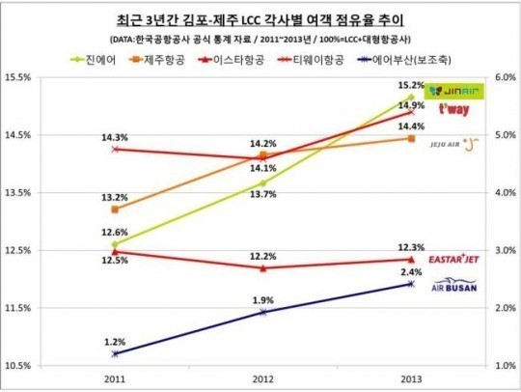
KOREAN AIR
1. 대한항공 기업소개
KOREAN AIR
기업소개
손익계산서
재무상대표
재무분석
평가
저가항공을 추구하는 추세로 자회사 진에어의 투자를 높임으로써,
다른 저가항공에 비해 높은 시장 점유율을 가지고 있음.

Slide 7
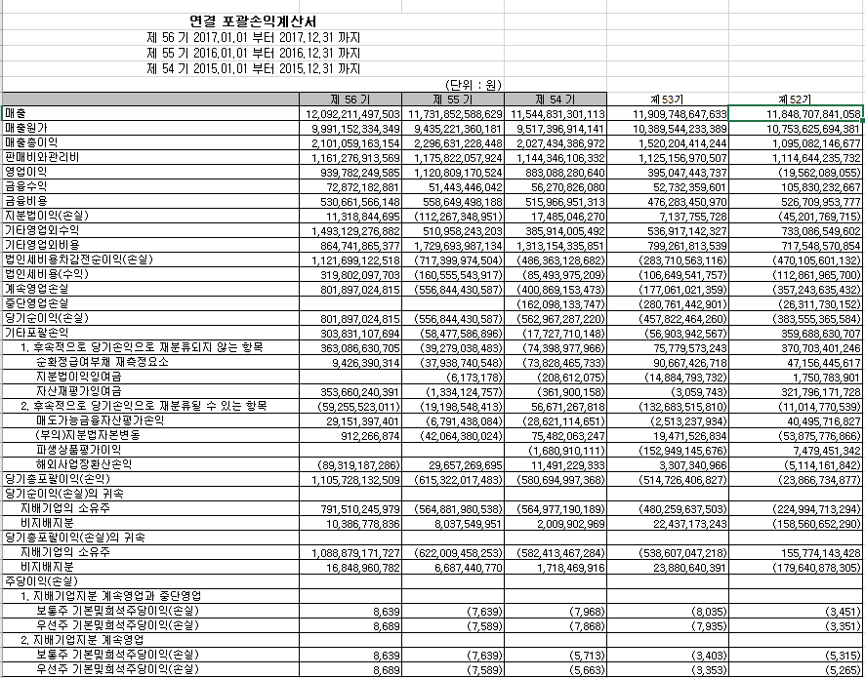
KOREAN AIR
2. 손익계산서
KOREAN AIR
KOREAN AIR
기업소개
손익계산서
재무상대표
재무분석
평가

Slide 8
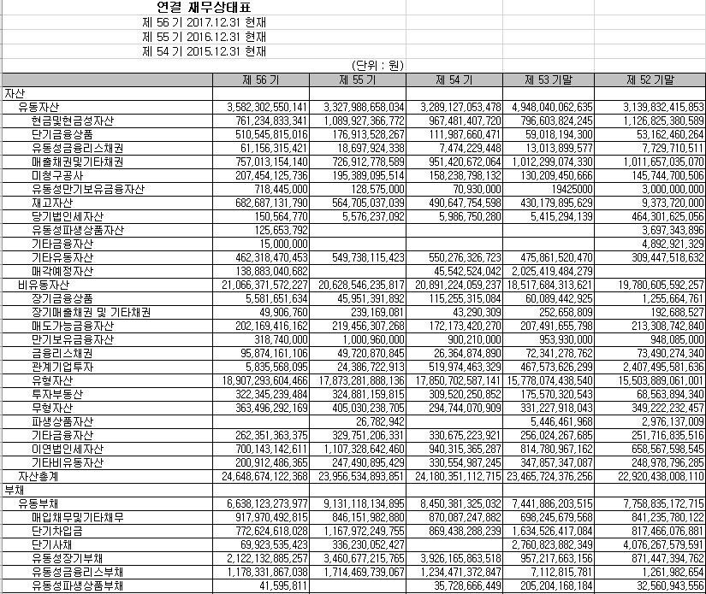
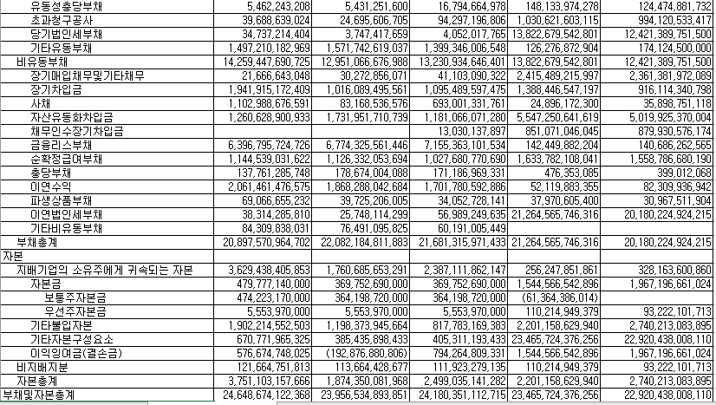
KOREAN AIR
2. 재무상태표
KOREAN AIR
KOREAN AIR
기업소개
손익계산서
재무상태표
재무분석
평가

Slide 9
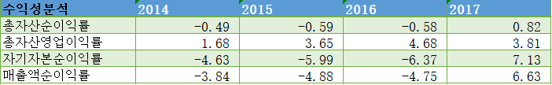
KOREAN AIR
3. 대한항공 재무분석
KOREAN AIR
수익성비율(profitability ratio)은 이익창출능력을 측정하는 지표이다.
총자산순이익률(ROA), 자기자본순이익률(ROE), 매출액순이익률(ROS).
수익성
분석
KOREAN AIR
기업소개
손익계산서
재무상대표
재무분석
평가
총자산순이익률(ROA) = 당기순이익 / 총자산
자기자본순이익률(ROE) = 당기순이익 / 자기자본
매출액순이익률(ROS) = 당기순이익 / 매출액
총자산영업이익률 = 영업이익 / 총자산

Slide 10

KOREAN AIR
3. 대한항공 재무분석
KOREAN AIR
성장성비율은 기업의 성장성을 측정하는 지표이다.
성장의 주체를 매출액, 총자산, 순이익으로 구분하여 종합적으로 평가한다.
KOREAN AIR
성장성
분석
기업소개
손익계산서
재무상대표
재무분석
평가
매출액증가율 = (당기매출액-전기매출액) / 전기매출액
총자산증가율 = (기말총자산-기초총자산) / 기초총자산
순이익증가율 = (당기순이익-전기순이익) / 전기순이익

Slide 11
KOREAN AIR
3. 대한항공 재무분석
KOREAN AIR
KOREAN AIR
기업소개
손익계산서
재무상대표
재무분석
총자산 순이익 ↑ : 순이익의 크기 ↑ 즉, 영업활동에 대한 효율성 ↑
자기자본 순이익 ↑ : 대체적으로 기업의 자산이 잘 이용되고 있다..
매출액 순이익 ↑ : 원가 통제가 잘 이루어지지 않다가 효율적으로 이용되고 있다.
매출액 증가율 ↓ : 2015년 ~ 2016년 사이에 증가율을 보이나, 대체적으로 감소하여 시장점유율이 낮아지고 외형적인 성장이 감소하는 추세
총자산 증가율↑ : 매출액 증가율과 비교해서 분석하면 총자산 증가율>매출액 증가율임으로 매출액 증가에 비해 자산에 대한 투자가 상대적으로 과대하다.
순이익 증가율 ↓ : 마이너스의 값을 가진다. 실질적인 성장이 정체된다.
평가

Slide 12
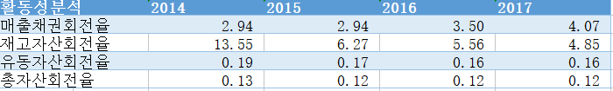
KOREAN AIR
3. 대한항공 재무분석
KOREAN AIR
활동성분석은 기업이 자산을 활용하여 얼마나 효율적으로 매출을 실현하는지를 측정하는 것이다.
매출실현 자산으로는 매출채권, 재고자산, 유동자산이 있다.
KOREAN AIR
활동성
분석
기업소개
손익계산서
재무상대표
재무분석
평가
매출채권회전율 = 매출액 / 매출채권
재고자산 회전율 = 매출액 / 재고자산
유형자산 회전율 = 매출액 / 유형자산
총자산회전율 = 매출액 / 총자산

Slide 13
KOREAN AIR
3. 대한항공 재무분석
활동성분석
KOREAN AIR
KOREAN AIR
기업소개
손익계산서
재무상대표
재무분석
매출채권회전율이 증가하고 있다. 즉, 적은 매출채권으로 많은 매출을 실현시키어 자산이 효율적으로 이용되고 있다.
재고자산회전율이 떨어지고 있다. 즉, 재고자산이 판매활동에 효율적으로 이용되고 없다.
유형자산과 총자산회전율 계속 유지하여 큰 변화 없다.
평가

Slide 14

KOREAN AIR
3. 대한항공 재무분석
KOREAN AIR
유동성분석은 기업의 단기채무지급능력을 측정하는 것이다.
만기 1년 미만인 유동부채를 효율적으로 상환하려면 현금화가 가능한 유동자산을 충분히 보유해야 하며, 유동, 당좌, 순운전자본구성비율이 있다.
KOREAN AIR
유동성
분석
기업소개
손익계산서
재무상대표
재무분석
평가
유동비율 = 유동자산 / 유동부채
당좌비율 = 당좌자산 / 유동부채 *당좌자산= 유동자산-재고자산-기타유동자산
순운전자본구성비율 = 순운전자본 / 총자본 = (유동자산-유동부채) / 총자본

Slide 15
KOREAN AIR
3. 대한항공 재무분석
유동성분석
KOREAN AIR
KOREAN AIR
기업소개
손익계산서
재무상대표
재무분석
평가
순운전자본이 음의 값을 가져, 유동부채를 상환하기 어렵다.
유동비율이 높을 수록 채권자들에게 더 안전한 것으로 평가되며, 대한항공의 경우 미미한 변화를 보이고 있다.

Slide 16
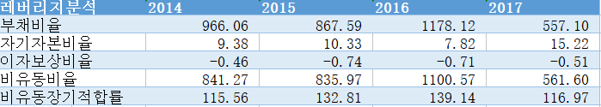
KOREAN AIR
3. 대한항공 재무분석
KOREAN AIR
레버리지 분석은 기업의 장기채무지급능력을 측정하는 것이다.
기업의 자기자본과 타인자본 간의 비율인 자본구조는 경영위험의 정도에 따라 영향을 받는다.
KOREAN AIR
레버리지
분석
기업소개
손익계산서
재무상대표
재무분석
평가
부채비율 = 총부채 / 자기자본
자기자본비율 = 자기자본 / 총자본
이자보상비율 = 영업이익 / 이자비용
비유동비율 = 비유동자산 / 자기자본
비유동장기적합률 = 비유동자산 / (자기자본+비유동부채)

Slide 17
KOREAN AIR
3. 대한항공 재무분석
레버리지분석
KOREAN AIR
KOREAN AIR
기업소개
손익계산서
재무상대표
재무분석
부채비율은 100%이하일 때 채권회수가 안정적이라고 본다. 하지만 대한항공의 경우 100%이상이기 때문에 불안정적이다.
이자보상비율은 지속적으로 유지 그래프를 보여 영업이익을 잘 유지하고 있다.
자본배분의 안정성을 측정하는 비유동장기적합률은 변화가 미미 하지만 감소추세를 보이기에 자본배분이 비교적 불안정하게 일어나고 있음을 알 수 있다.
평가

Slide 18
  谢谢
자세히
  谢谢
자세히
감사합니다
谢谢

